Slide 1
Projekt dash.js – Advanced Web Technologies
Anna Mockenhaupt, Berit Frech, Johannes Beyer

Slide 2
Gliederung
Problemstellung
Aktuelle UI:
Issues
Unterstütze Features
Zusätzliche Features
UI Mockup
Implementierung
Frameworks
Organisation und Zeitplan

Slide 3
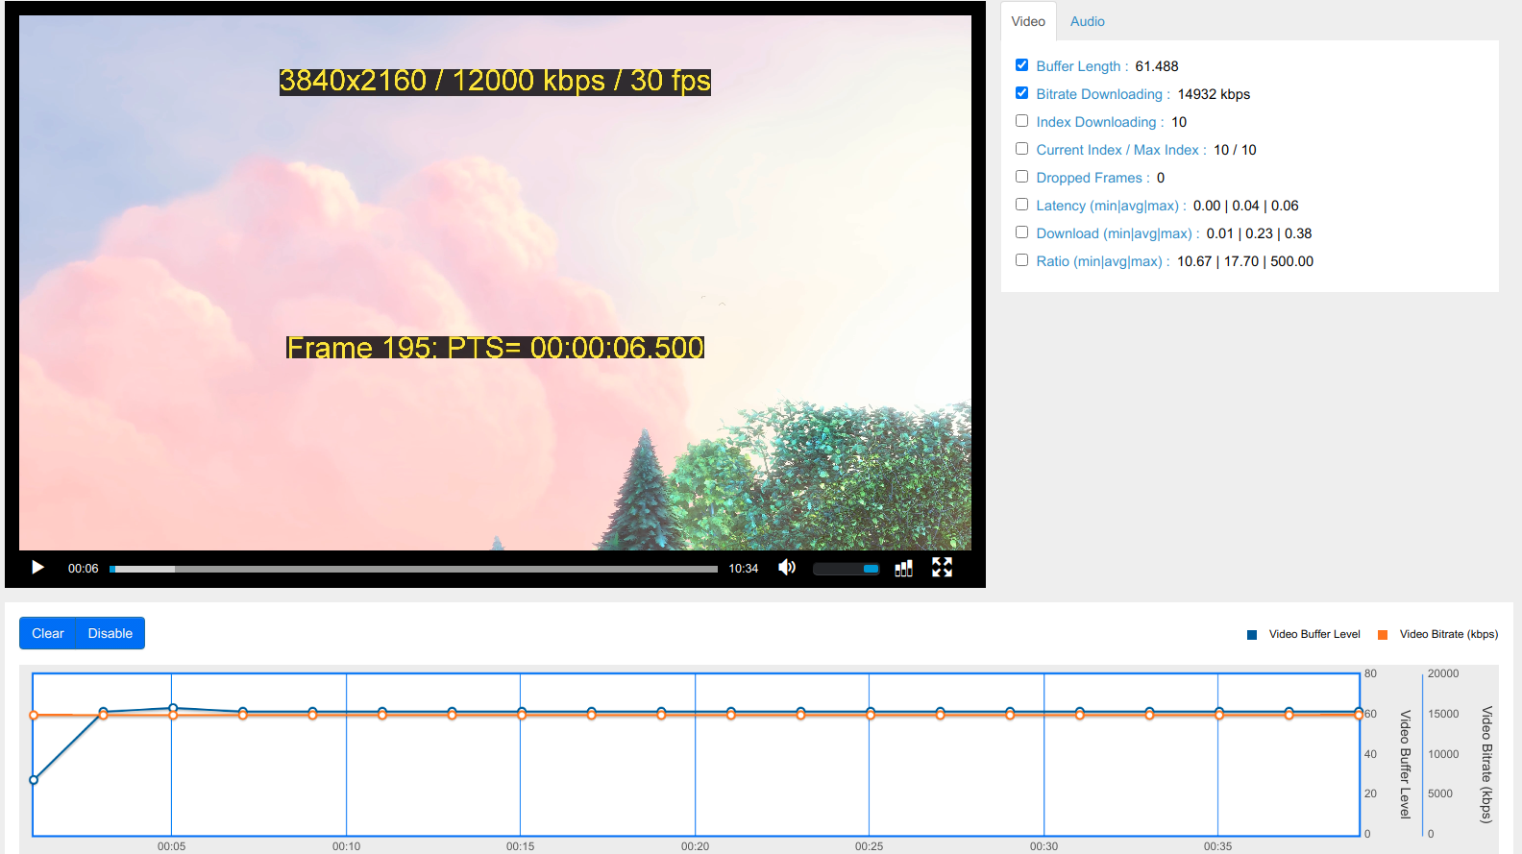
Problemstellung
Was ist dash.js?
JavaScript Player zum Abspielen von MPEG-DASH Content
Entwurf und Entwicklung einer neuen Referenz UI für den dash.js Client

Slide 4
Aktuelle UI – Issues
Alte Frameworks
überladener Bildschirm / Einstellungen unübersichtlich
sich gegenseitig ausschließende Einstellungen werden nicht ausgegraut
Funktionsbeschreibungen fehlen teilweise / nicht sichtbar
Viele Settings nicht umgesetzt
Wenige Einstellungsmöglichkeiten zu Low Latency Mode
Keine Möglichkeit custom ABR rules einzufügen

Slide 5
Aktuelle UI – Features, Settings (1/3)
Setting | Values | UI
logLevel | NONE, FATAL, ERROR, WARNING, INFO, DEBUG | Radio Buttons
scheduleWhile Paused | true, false | Checkbox
fastSwitchEnabled | true, false | Checkbox
flushBufferAtTrack Switch | true: ALWAYS_REPLACE false: NEVER_REPLACE | Radio Buttons for Audio and Video
jumpGaps | true, false | Checkbox
lowLatencyEnabled | true, false | Checkbox

Slide 6
Aktuelle UI – Features, Settings (2/3)
Setting | Values | UI
ABRStrategy | DYNAMIC, BOLA, THROUGHPUT | Radio Buttons
useDefaultABRRules | true, false | Checkbox
useBufferOccupancyABR | true, false | Radio Button (see ABRStrategy)
maxBitrate (audio, video) | NaN, Number | Input Fields
minBitrate (audio, video) | Number | Input Fields
initialBitrate (audio, video) | Number | Input Fields

Slide 7
Aktuelle UI – Features, Settings (3/3)
Setting | Values | UI
autoSwitchBitrate (video) | true, false | Checkbox
cmcd | enable, disable SID, CID, DID | Checkbox Input Fields
lastBitrateCachingInfo, LastMediaSettingCaching Info | true, false | Checkbox: Allow Local Storage

Slide 8
Aktuelle UI – Features, API Calls (1/2)
API | Values | UI
setQualityFor(video, value) | Value: 1-10 (0-9) | Dropdown Menu
setAutoPlay | true, false | Checkbox
setMute | true, false | Checkbox: Speaker Image
pause, play | true, false | Checkbox: Speaker
time, duration | Zeit in ms (+ convertToTimeCode) | Video Control Bar
setVolume | Double zwischen 0 und 1 | Volumen Kontrollbar

Slide 9
Aktuelle UI – Features, API Calls (2/2)
API | Values | UI
setTrackSwitchModeFor (type, mode) | NEVER_REPLACE ALWAYS_REPLACE | Radio Buttons (siehe flushBufferAtTrackSwitch)
setTextDefaultEnabled | true, false | Checkbox: Enable Text at Loading
enableForcedTextStreaming | true, false | Checkbox: Force Text Streaming
setTextDefaultLanguage | string | Input Field
setProtectionData | true, false + ProtectionDataSet | DRM Checkbox + Input Fields

Slide 10
Neue UI:
Settings und API Calls der alten UI bleiben bestehen
Hinzufügen fehlender Beschreibungen zu den einzelnen Features
Neue, übersichtlichere Anordnung
Umsetzung neuer Features
Darstellung der FlowCharts mit neuer Library

Slide 11
Neue Features: Initial Settings
Settings/API Call | Values | UI
limitBitrateByPortal | true, false | Checkbox
usePixelRatioInLimitBitrate ByPortal | true, false | Checkbox
maxRepresentationRatio (audio, video) | Number | Input Field
initialRepresentationRatio (audio, video) | Number | Input Field
autoSwitchBitrate (audio) | true, false | Checkbox

Slide 12
Neue Features: ABR Strategy
Settings/API Call | Values | UI
bandwidthSafetyFactor | Double between 0 and 1 | Schieberegler (Schritte: 0.1)
movingAverageMethod | SLIDING_WINDOW EWMA | Radio Button
addABRCustomRule | type: string (qualitySwitchRules or abandonFragmentsRules) rulename: string rule: object | Input Fields for Strings Possibility to upload File

Slide 13
Neue Features: Buffer Einstellungen
Settings/API Call | Values | UI
stableBufferTime | Number (time in seconds) | Input Field Default: 12
smallGapLimit | Number (time in seconds) | InputField default: 1.5

Slide 14
Neue Features: Low Latency Mode
Settings/API Call | Values | UI
liveCatchUpMinDrift | Number between 0.0 and 0.5 | Input Field Default: 0.02
liveCatchUpMaxDrift | Number | Input Field Default: 0
liveCatchUpPlaybackRate | Number between 0 and 1 | Default: 0.5 +/- Buttons
liveCatchUpLatency Threshold | Number (seconds) | Input Field Default: NaN
liveDelay | Number (seconds) | Input Field

Slide 15
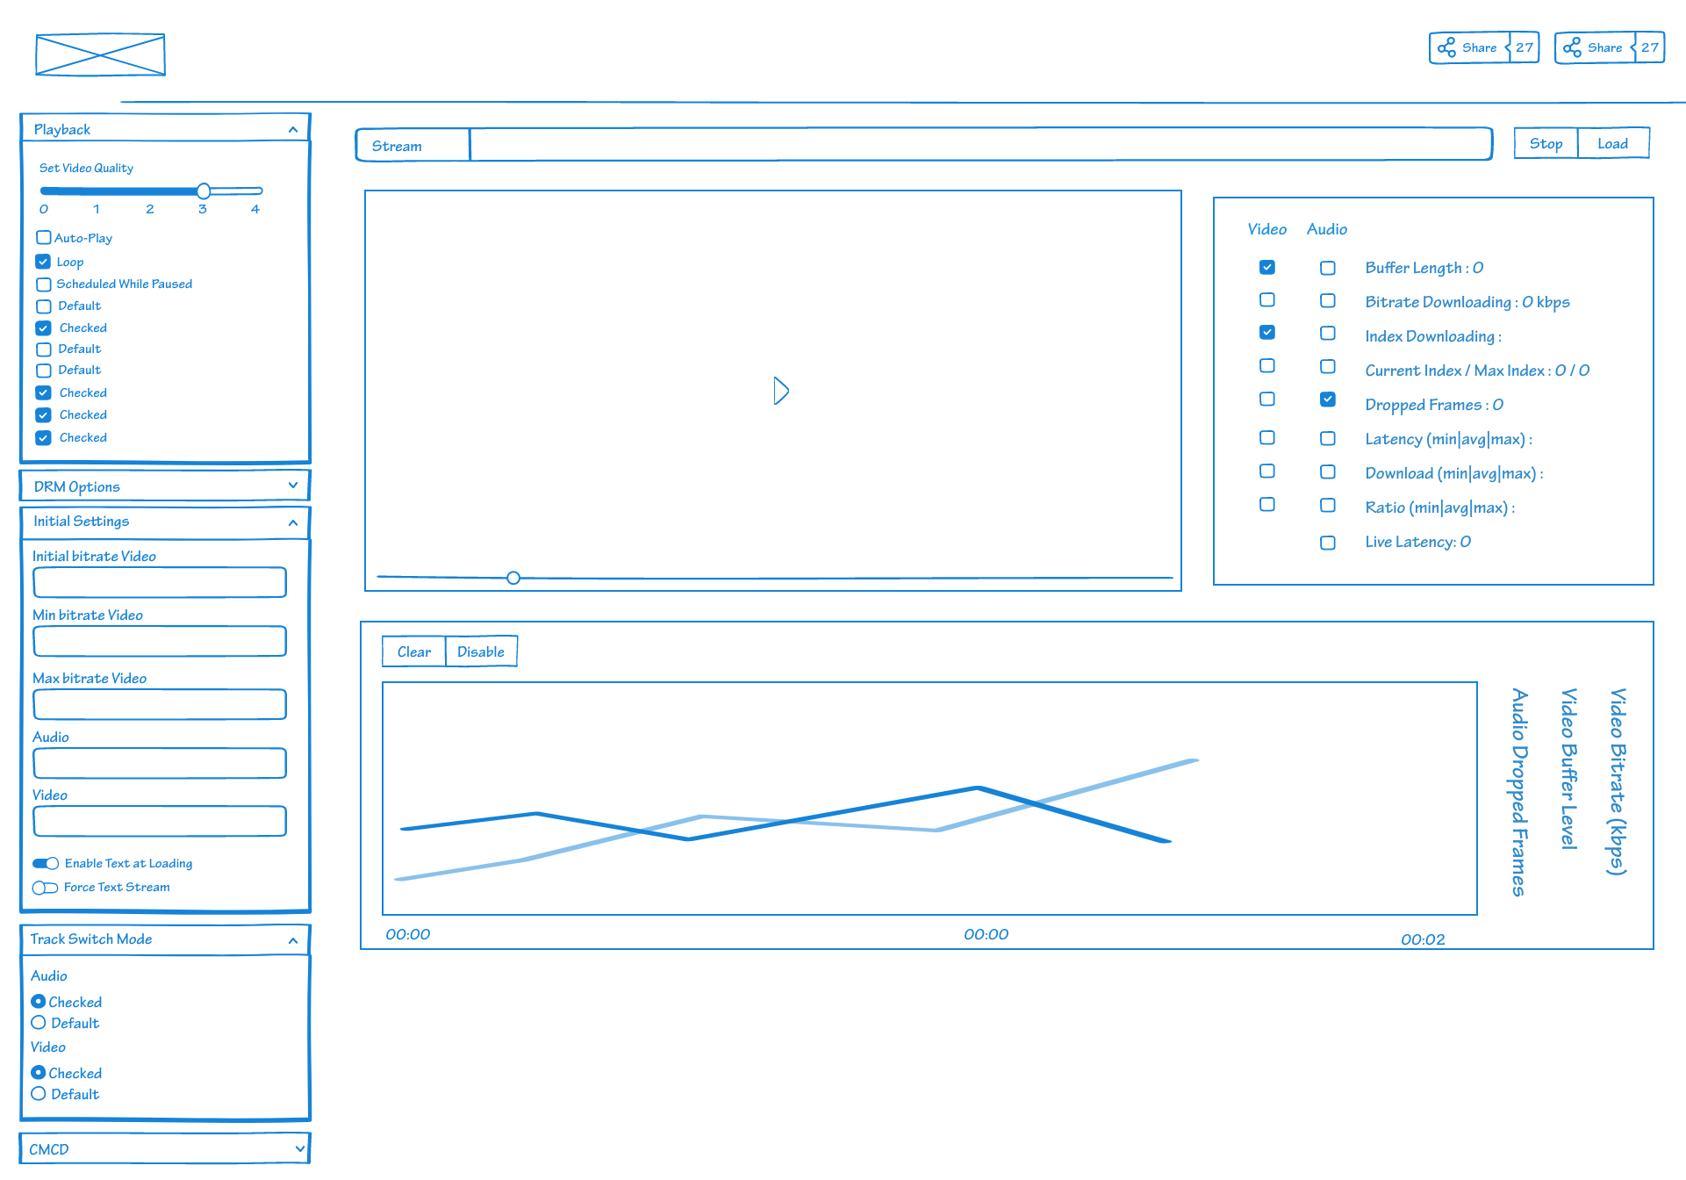
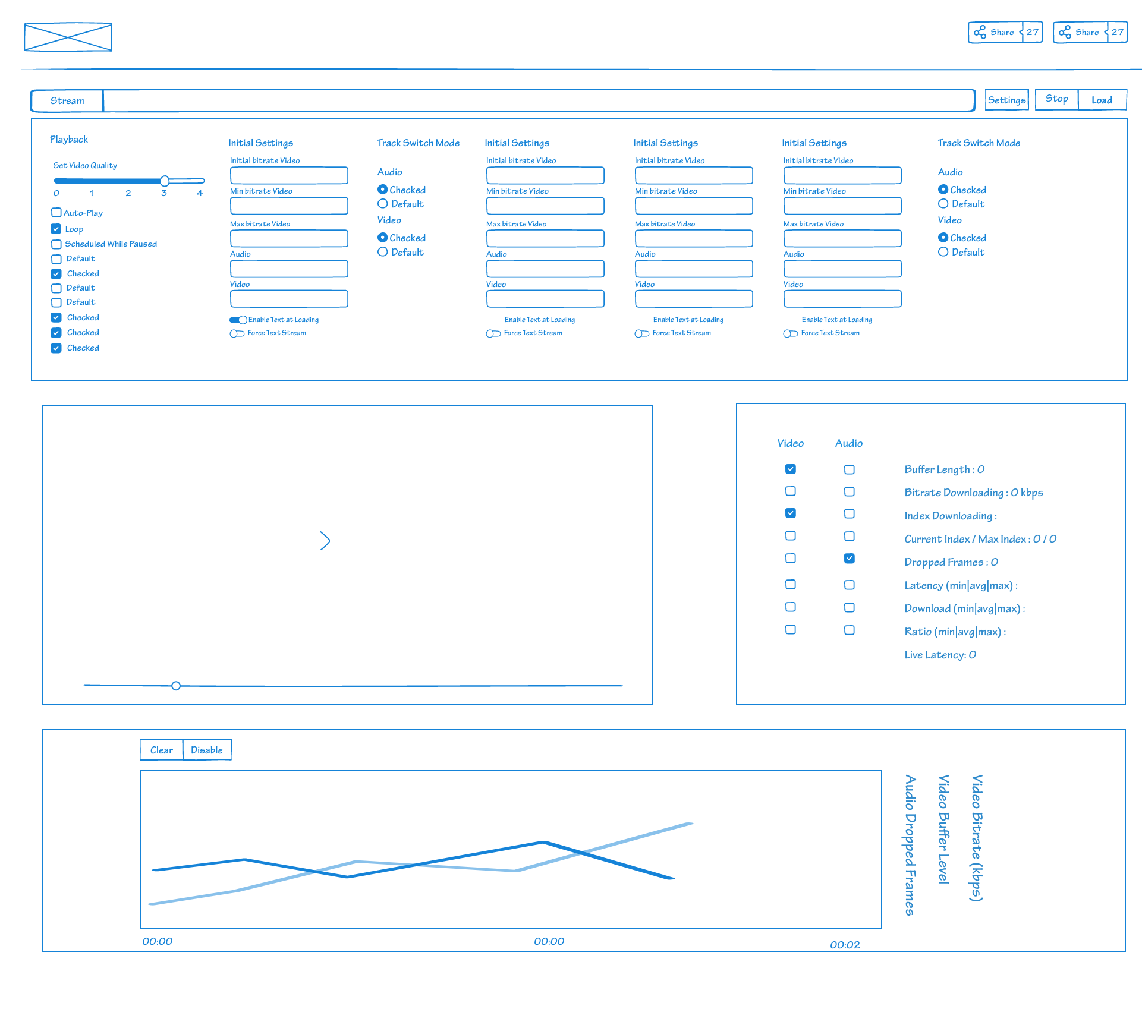
Neue UI Mockups

Slide 16
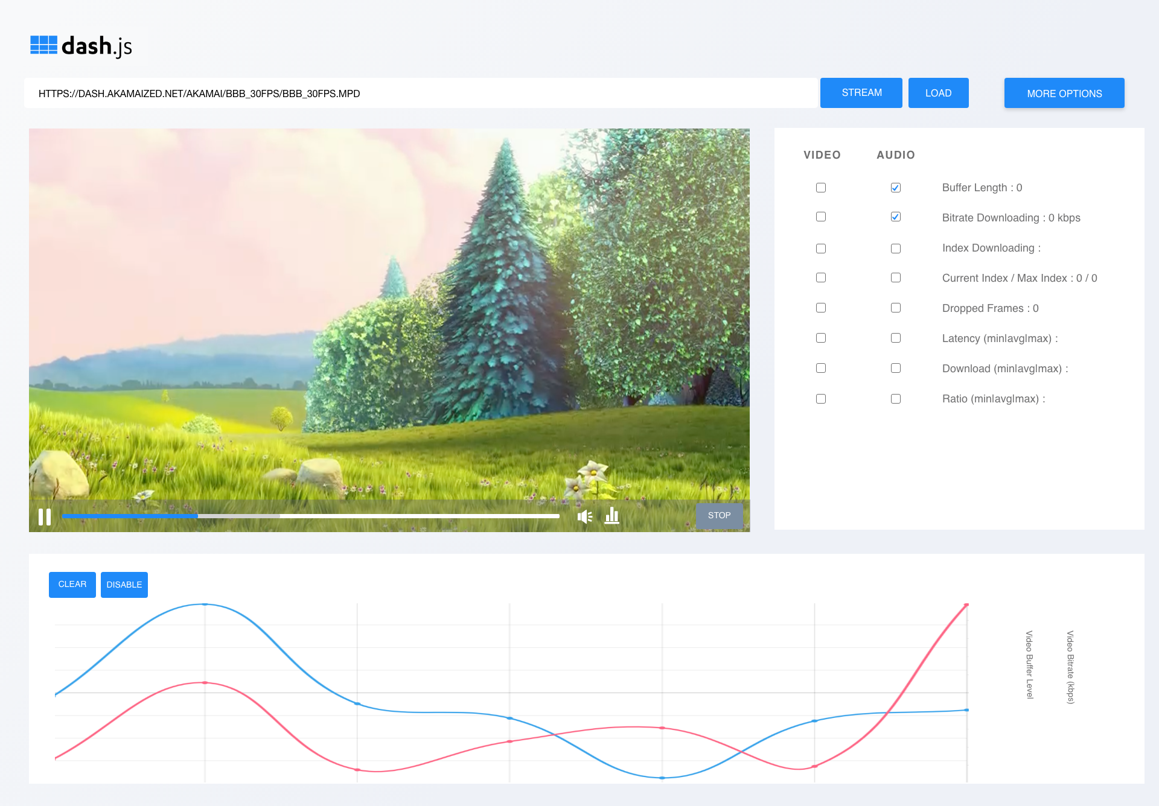
Neue UI Mockups

Slide 17
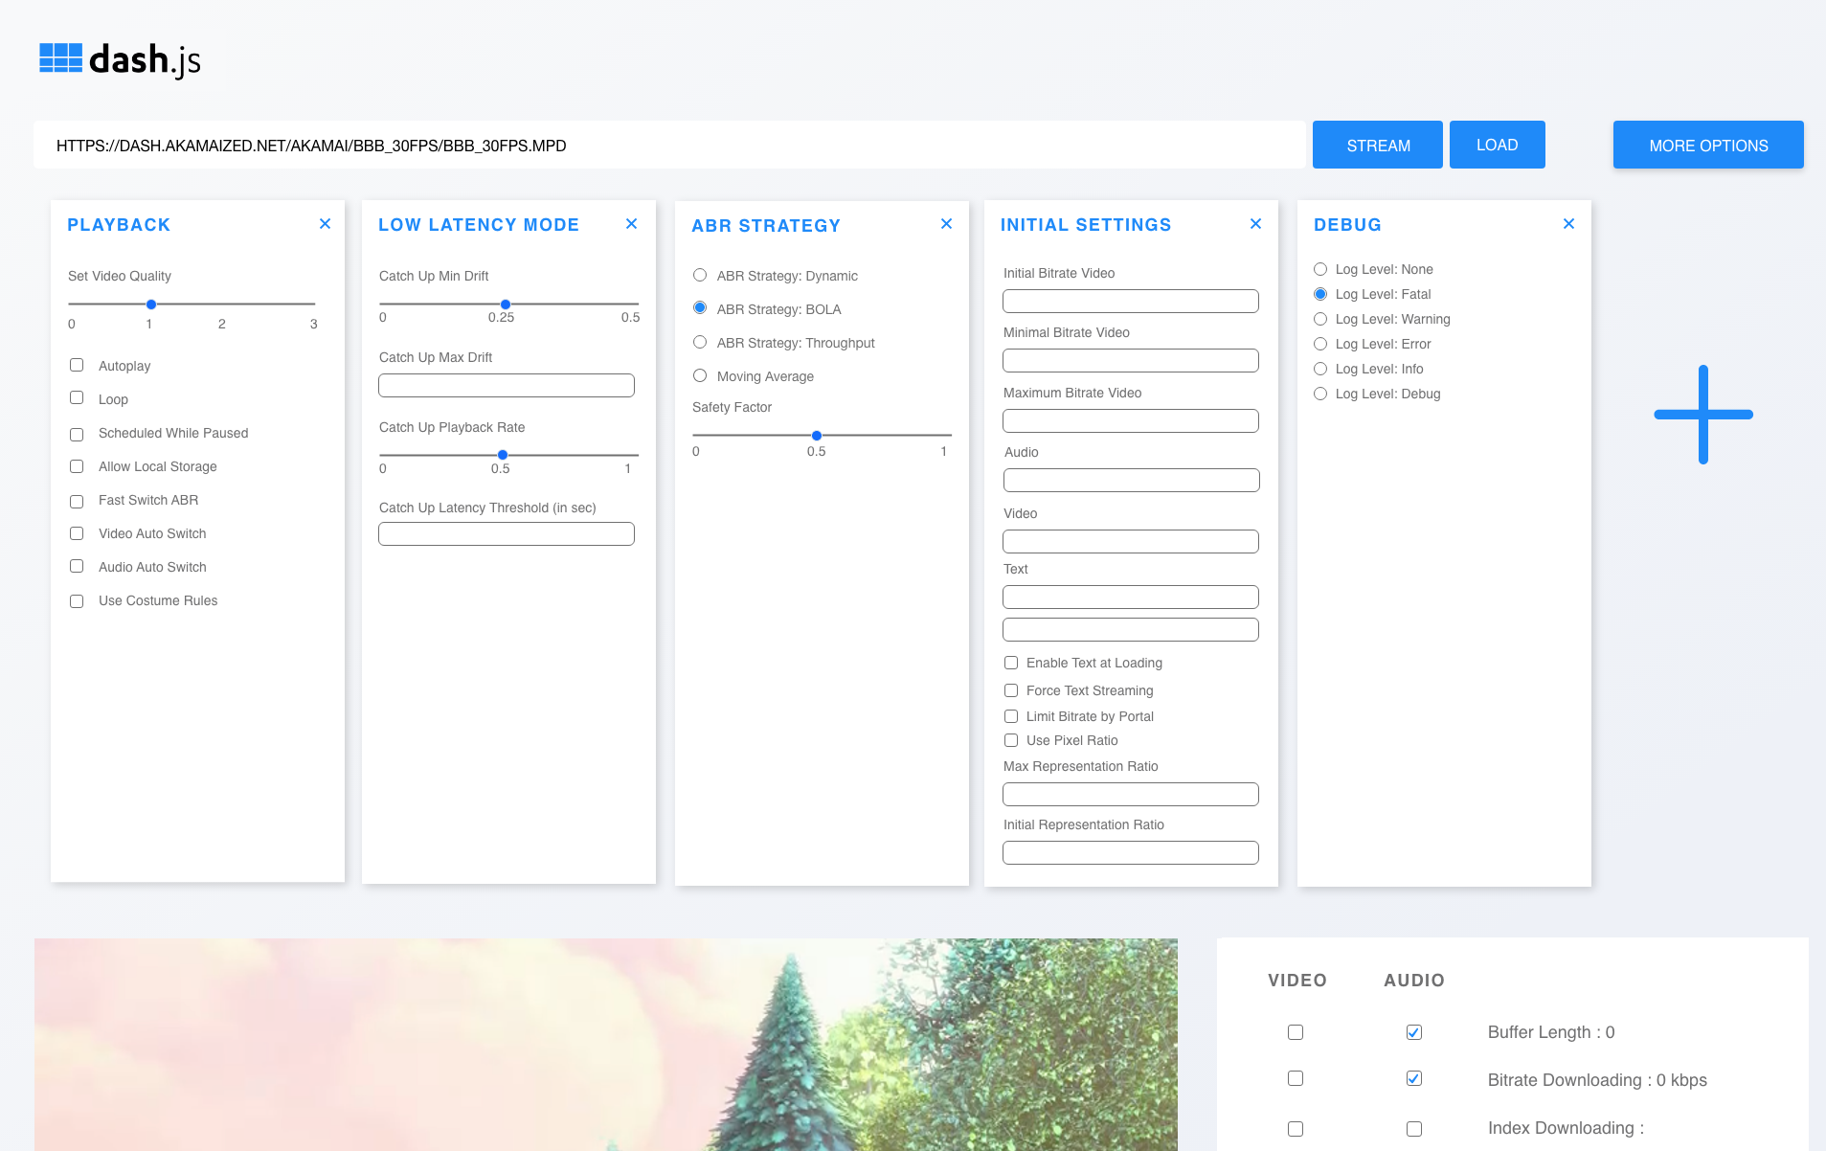
Neue UI Mockups

Slide 18
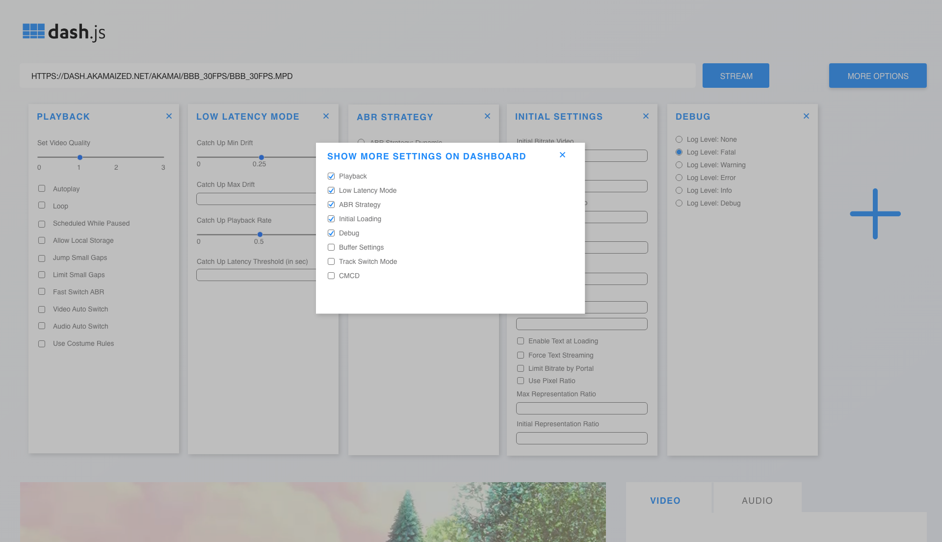
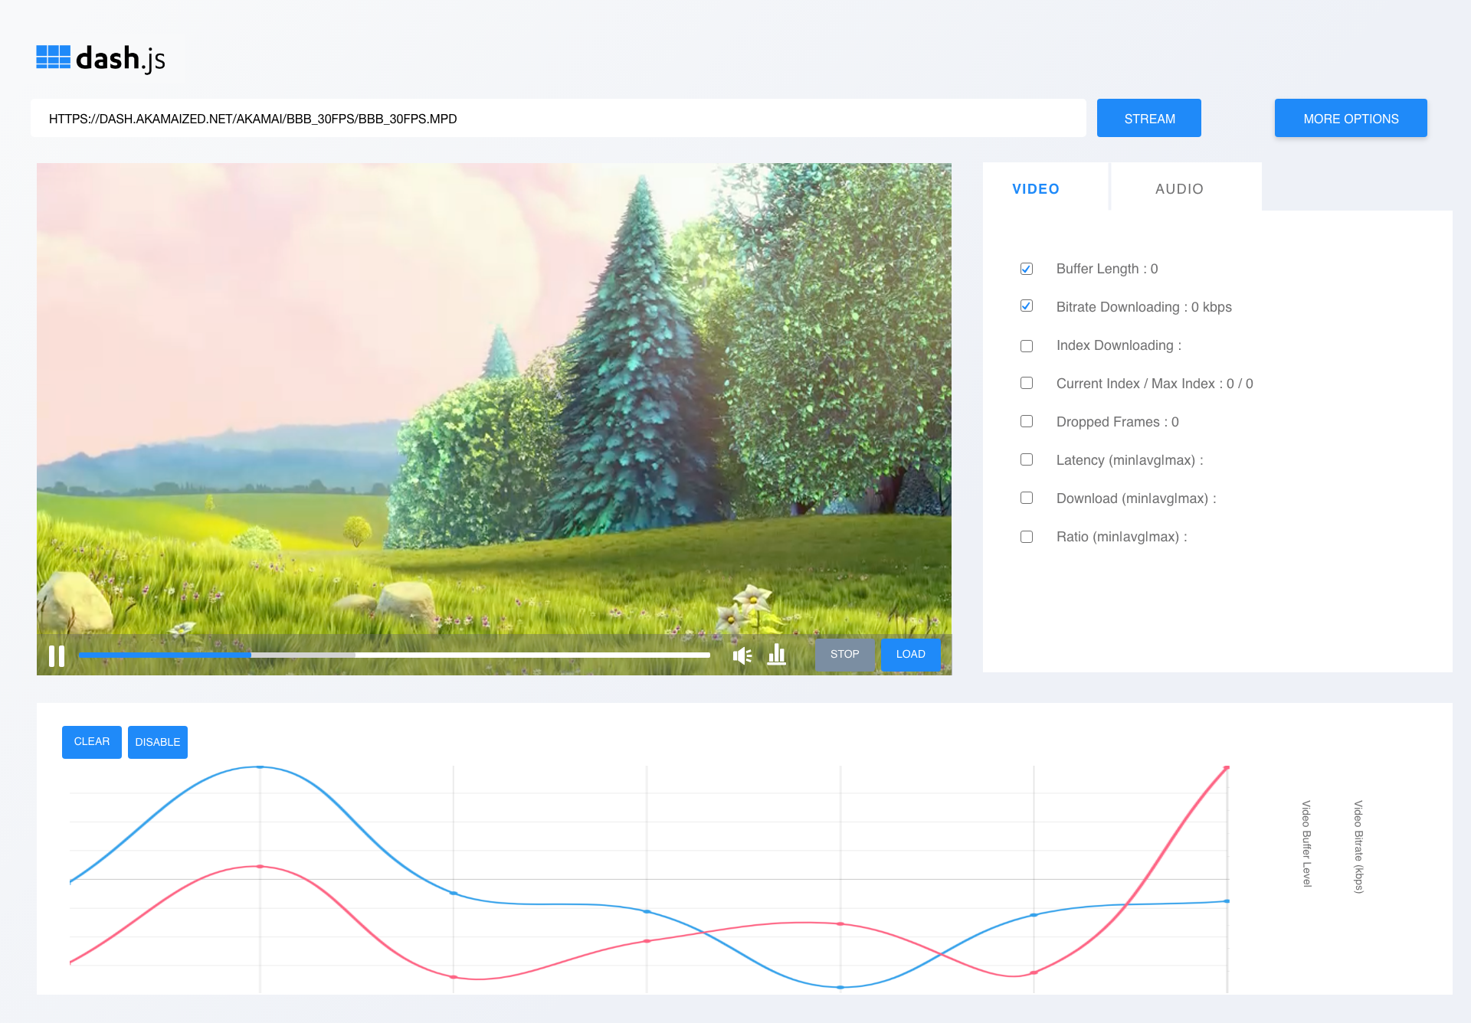
Neue UI Mockups

Slide 19
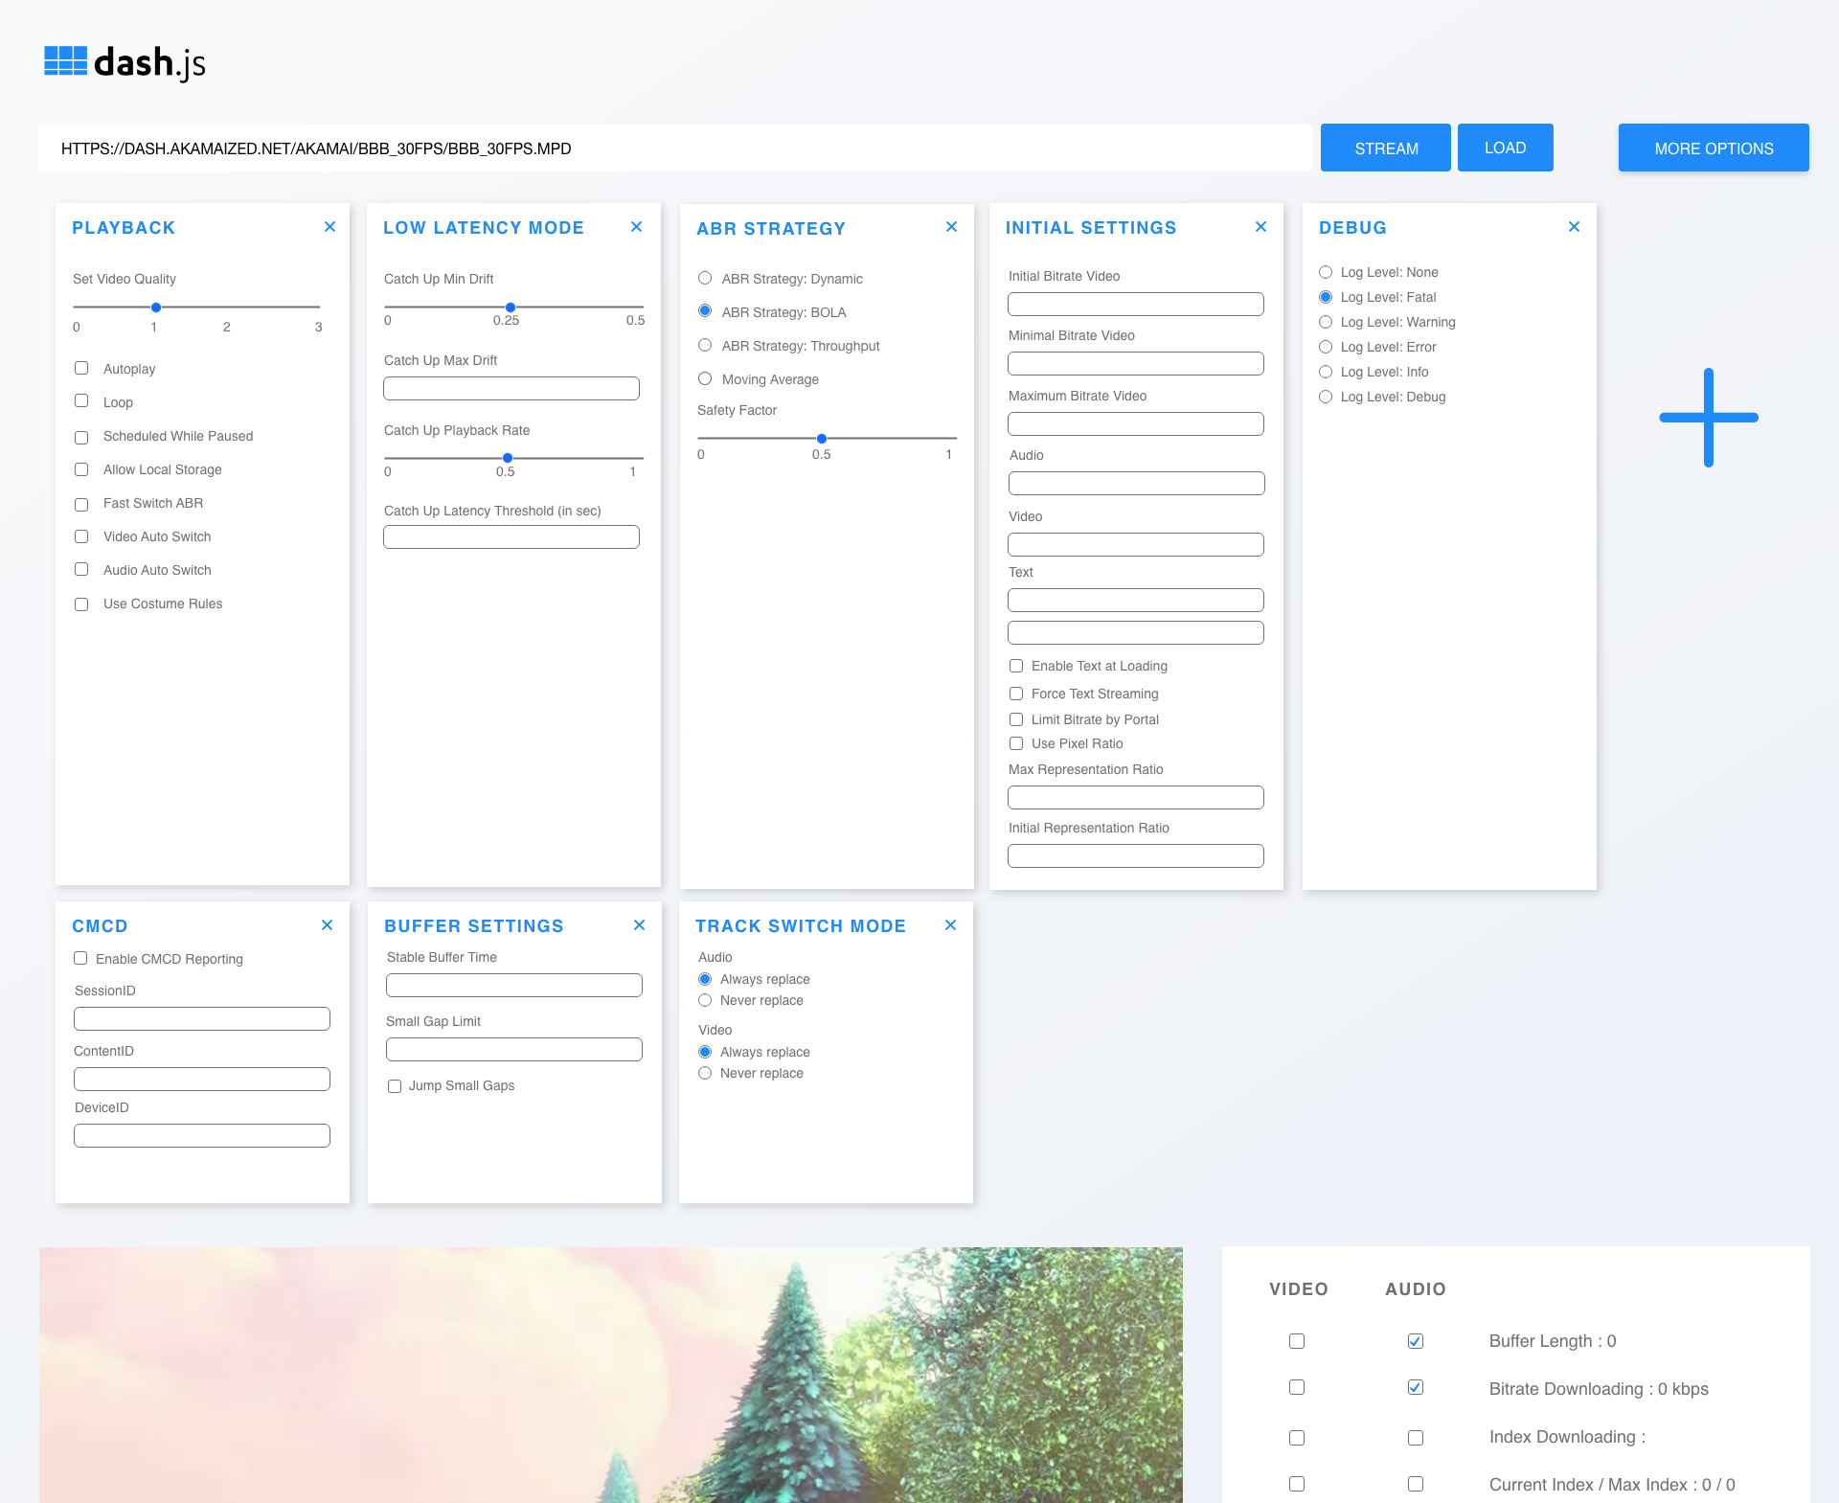
Neue UI Mockups

Slide 20
Implementierung
Angular in Version 11
TypeScript statt JavaScript
Starke Typisierung weniger Laufzeitfehler
Vereinfachte Wartung
Modulares Entwickeln
Wiederverwendbare Komponenten
Klare Struktur
Semantic Versioning
Alle 6 Monate neue Features und Breaking Changes
Große Community (besonders gut bei OpenSource)

Slide 21
Implementierung
Bootstrap
git
Charts
CanvasJS
ngx-charts
ng2-charts

Slide 22
Organisation & Zeitplan
Dauer: 15 Wochen (26.11.2020–15.03.2021)
ab 3.12 zwei Wochen Rythmus (Anlehnung Scrum): Jour Fixe Mi 16:30
mögliche Feedbackschleifen? Tickets?
3.12 AngularJS Code verstehen / Einlesen in vorhandenen Code,
Tickets schreiben, finales Design festlegen, Grundgerüst Projekt aufsetzen
17.12 Stream Filebar, MediaPlayer einbauen, Styles definieren, Aufbau der Setting-Komponenten (wiederverwenbare Struktur)
7.1 erste Komponenten umgesetzt

Slide 23
Implementierung – Organisation
14.1 Abgabe Zwischenpräsentation
23.2 Finale Präsentation
15.3 Abgabe Dokumentation und Quellcode
parallel zur Implementierung soll die Dokumentation befüllt werden

Slide 24
Projekt dash.js – Advanced Web Technologies
Anna Mockenhaupt, Berit Frech, Johannes Beyer

